Slide 1
ВЕЛИКИЕ КОСМОНАВТЫ СССР
Работу выполнила ученица 6 «б» класса МОУ СОШ с. Малета Петровск-Забайкальского района Забайкальского края
Пелепягина Валерия

Slide 2
СОДЕРЖАНИЕ
Юрий Гагарин
Валентина Терешкова
Алексей Леонов
Георгий Гречко
Герман Титов
Павел Беляев

Slide 3
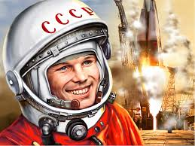
Юрий Гагарин
1934-1968
12 апреля 1961 году осуществил первый полет человека в космос, обогнув земной шар один раз. После этого он получил звание майора.

Slide 4
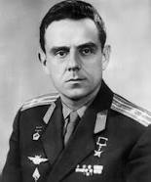
Владимир Комаров 1927-1967
12-13 октября 1964 года на борту "Восхода" в космос впервые вышли не военные летчики, а инженер Феоктистов и врач Борис Егоров. Командиром и пилотом был Владимир Комаров

Slide 5
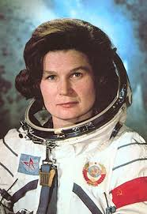
Валентина Терешкова 1937г.(80 лет)
Первая женщина, которая полетела в космос в 1963.На космическом корабле Восток-6, этот полет продолжался почти трое суток. После этого она получила звание лейтенанта.

Slide 6
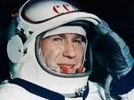
Алексей Леонов 1934(82 года)
Первый человек, который вышел в открытый космос в 1965 году. Дважды герой советского союза.Он совершил 2 космических полета. И получил звание генерала-майора авиации.На борту корабля находился экипаж из двух человек Алексея Леонова и Павла Беляева

Slide 7
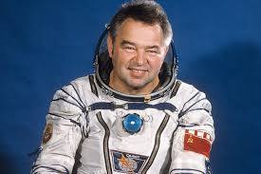
Георгий Гречко 1931- 2017
Совершил за свою профессиональную карьеру три космических полёта, общая продолжительность которых составляет 134 дня 20 часов 32 минуты и 58 секунд. Космонавт также совершил один выход в открытый космос на 1 час 28 минут.

Slide 8
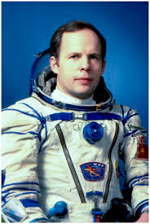
Анатолий Соловьев 1948 г. (69 лет)
По числу выходов в открытый космос мировой рекорд принадлежит российскому космонавту Анатолию Соловьеву. Он совершил 16 выходов общей продолжительностью более 78 часов. Суммарный налет Соловьева в космосе составил 651 сутки.

Slide 9
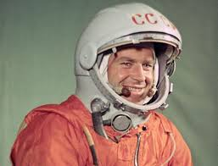
Герман Титов 1935-2000г.
Первый человек, совершивший длительный космический полёт (более суток), второй советский человек в космосе, второй человек в мире, совершивший орбитальный космический полёт, самый молодой космонавт в истории.

Slide 10
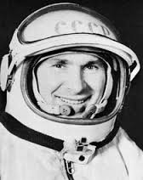
Павел Беляев 1925-1970
18 марта 1965 года был командиром космического корабля «Восход-2». Руководил первым в мире выходом человека — летчика-космонавта А. А. Леонова в открытое космическое пространство.

Slide 11
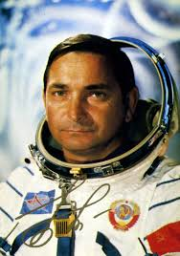
Валерий Федорович Быковский 1934 (82 года)
26 августа 1978 года в качестве командира советского космического корабля «союз-31" вместе с первым и единственным космонавтом ГДР Зигмундом Йеном выполнил экспедицию посещения на орбитальную станцию «Салют-6". Посадка была совершена на космическом корабле "Союз-29". Полёт длился 7 суток 20 часов 49 минут 4 секунды. После этого совместного полета Валерий Быковский был внесен в список почетных граждан Берлина.

Slide 12
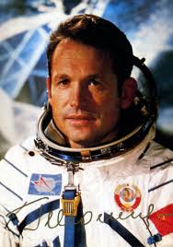
Георгий Степанович Шонин 1935-1997г.
11 октября — 16 октября 1969 участвовал в космическом полёте в качестве командира корабля «Союз-6» (бортинженер — Валерий Кубасов) Продолжительность полёта составила 4 суток 22 часа 42 минуты 47 секунд. Полёт проходил одновременно с полётом космических кораблей «Союз-7» и «Союз-8». Во время полёта впервые в мире были осуществлены эксперименты по проведению сварочных работ в космосе на аппаратуре, разработанной в киевском Институте электросварки имени Е. О. Патона. Также был проведён эксперимент «Факел» по обнаружению запусков баллистических ракет.

Slide 13
Используемые источники информации
http://www.aif.ru/dontknows/10_samyh_izvestnyh_kosmonavtov_i_ih_rekordy
http://www.bbc.com/russian/features-39696506
http://www.molomo.ru/inquiry/famous_astronauts.htm
https://ru.wikipedia.org/wiki
https://www.google.ru/search

Slide 14
СПАСИБО ЗА ВНИМАНИЕ!!!

